Slide 1
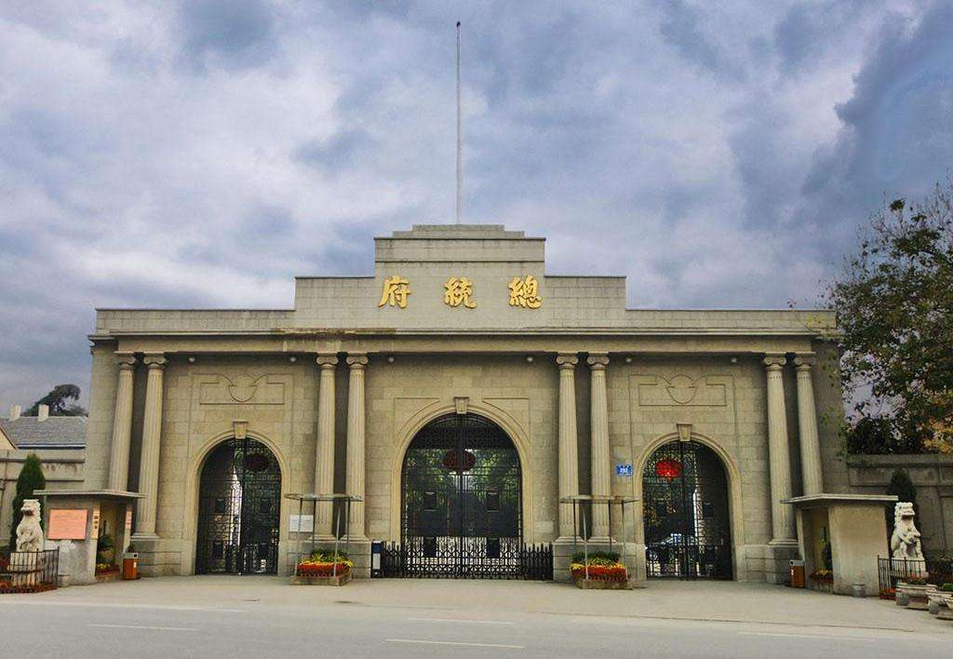
第24课 人民解放战争的胜利

Slide 2
一、解放区的土地改革
解放区为什么要开展土地改革?
解放区是怎样开展土改改革的？
土地改革有何意义和作用?

Slide 3
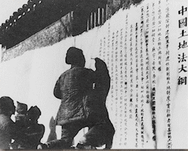
1.实施
1947年10月，中共中央颁布了《中国土地法大纲》，在解放区实行“耕者有其田”的土地政策。
土改工作队员宣传《中国土地法大纲》

Slide 4
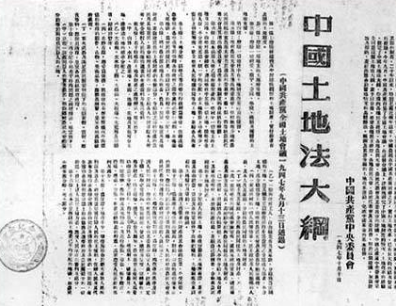
1947年10月，中共中央颁布《中国土地法大纲》

Slide 5
2.《中国土地法大纲》主要内容：
没收地主土地，废除封建剥削的土地制度，实行耕者有其田，按照农村人口平均分配土地。
3.土地改革的总路线：
依靠贫雇农，团结中农，有步骤、有分别的消灭封建性剥削的土地制度，发展农业生产。

Slide 6
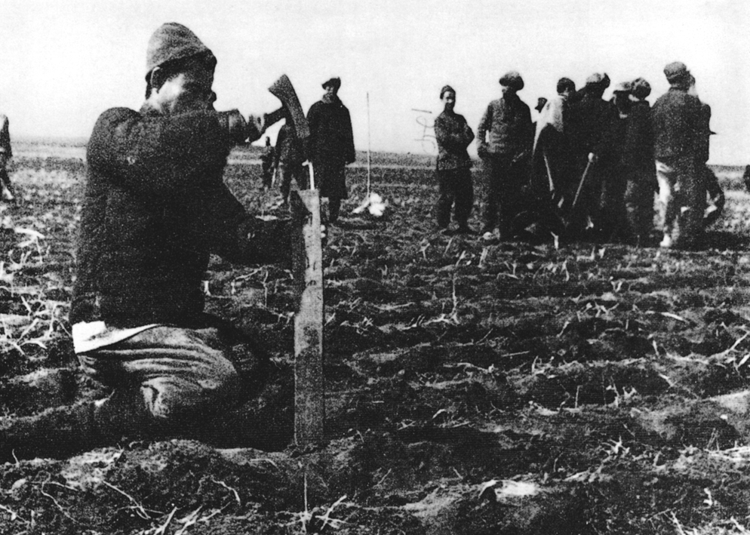
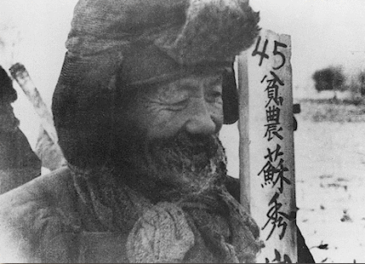
农民分到了土地

Slide 7
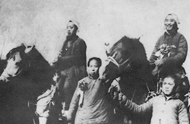
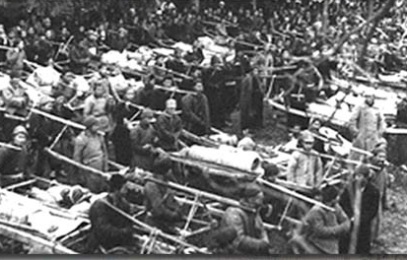
4.土地改革的意义：
解放区的土地改革，使农村的阶级关系和土地占有状况发生了根本性变化，激发了农民革命和生产的积极性。翻身农民踊跃参军参战，为人民解放战争的胜利提供了重要的人力、物力保障。
解放区的农民送亲人参军
农民组成担架队积极支援前线

Slide 8
1947年夏
战略反攻时机成熟
430
万人
373
万人
195
万人
130
万人
人民解放军：
国民党军队：
1946年6月
1947年6月

Slide 9
二、三大战役和南京解放
1.战略反攻
1947年夏，刘伯承、邓小平率晋冀鲁豫解放军主力强渡黄河，揭开了战略反攻的序幕。随后，千里挺进大别山。

Slide 10
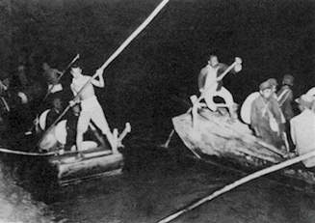
1947年6月30日，刘邓大军夜渡黄河。

Slide 11
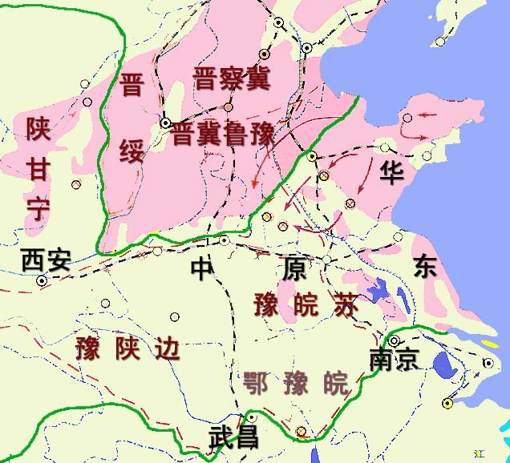



刘邓大军挺进大别山
大
别
山

Slide 12
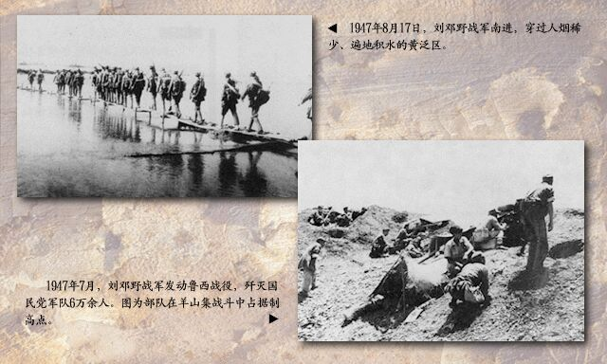
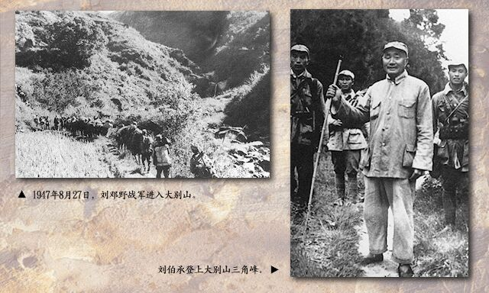
1947年8月，刘邓大军穿过人烟稀少、遍地积水的黄泛区。
刘伯承登上大别山三角峰
1947年8月27日刘邓大军进入大别山

Slide 13
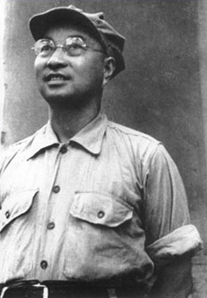
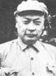
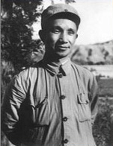



三路大军挺进中原
陈赓
陈毅
粟裕
陈赓
兵团
陈粟
大军
大
别
山
刘邓
大军

Slide 14

三支大军互为犄角，钳制中原，威胁南京、武汉。其他解放区也先后转入反攻，形成了全国规模的战略反攻态势。

Slide 15
敌我兵力变化示意图
人民解放军：
战略决战
时机成熟
430
万人
国民党军队：
373
万人
365
万人
280
万人
195
万人
130
万人
1946年6月
1947年6月
1948年秋

Slide 16
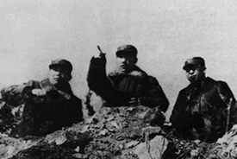
2.三大战役
（1）辽沈战役
①时间：
1948.9—1948.11
②指挥者：
林彪、罗荣桓
③作战部队：
东北解放军
辽沈战役指挥者林彪（中）、
罗荣桓（右）等在作战前线

Slide 17

辽沈战役的意义是什么?
④意义：解放了东北全境，解放军在数量上首次超过了国民党的军队。

Slide 18
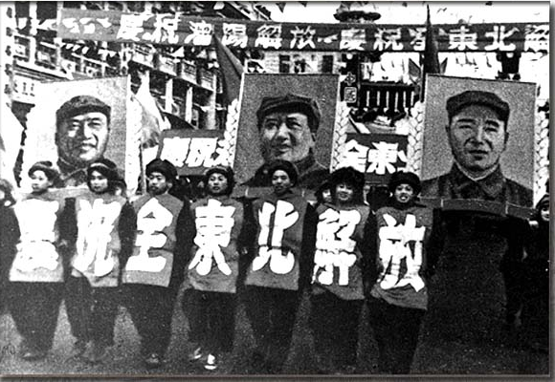
沈阳市民欢庆东北全境解放

Slide 19
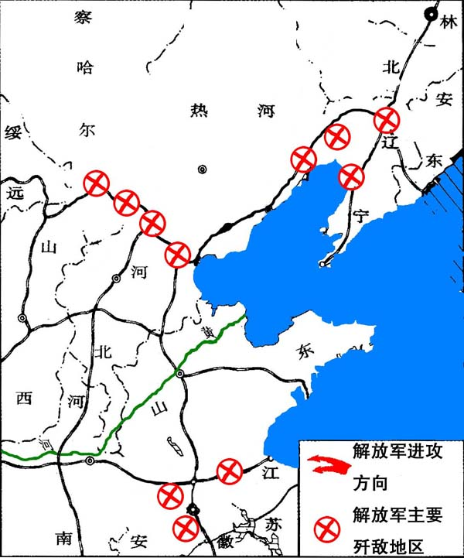
长春
歼敌47万
沈阳
人民解放军：
锦州
黑山
国民党军队：
营口
300
万人
290
万人

Slide 20
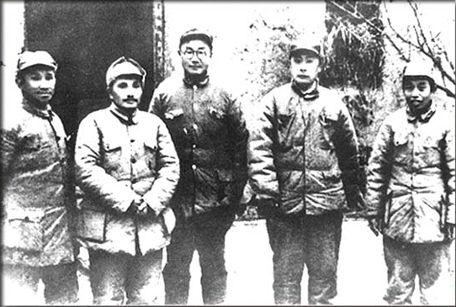
（2）淮海战役
①时间：1948.11—1949.1
②指挥者：刘伯承、陈毅、邓小平、粟裕、谭震林
③作战部队：中原解放军、华东解放军
粟裕 邓小平 刘伯承 陈毅 谭震林

Slide 21
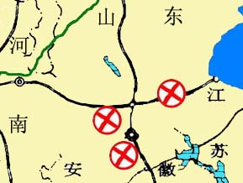




淮海战役示意图
徐州
碾庄
陈官庄
双堆集

Slide 22
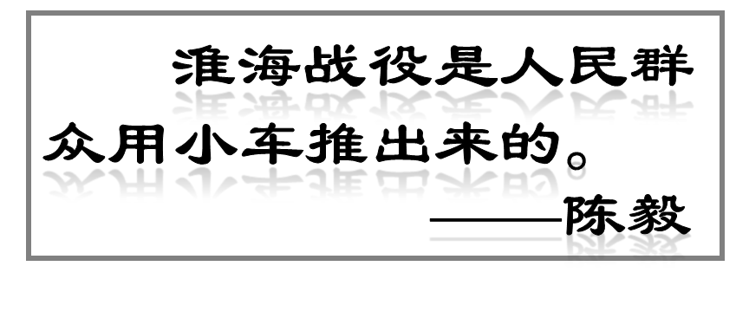
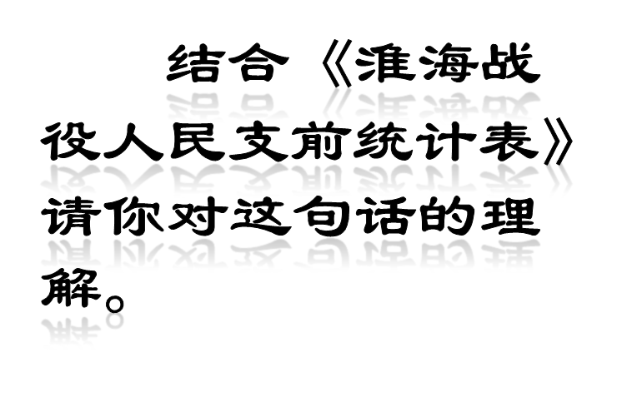
拓展延伸
民工 | 543万人
担架 | 30.5万副
大小车 | 88万辆
牲畜 | 76.7万头
船只 | 8500只
筹粮 | 9.6亿斤
挑子 | 20.6万副
直接参军
组织民兵
支援前线
后勤保障
情报支持
人民群众的支持是革命战争取得胜利的重要保证。

Slide 23
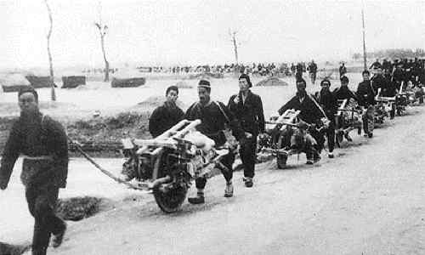

Slide 24
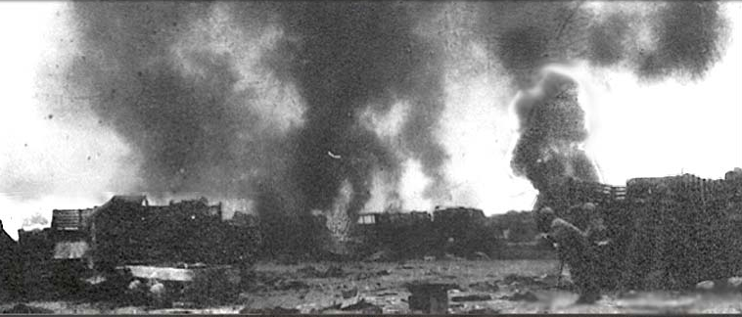
淮海战役的意义是什么?
1949年1月，人民解放军全歼杜聿明部,至此淮海战役结束。图为战后场面。
④意义：解放了长江中下游以北的广大地区。

Slide 25
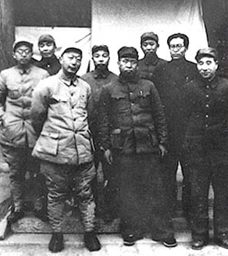
（3）平津战役
①时间：
1948.11—1949.1
②指挥者：
林彪、罗荣桓、聂荣臻
③作战部队：
东北解放军、
华北解放军
前排右起：林彪、罗荣桓、聂荣臻

Slide 26
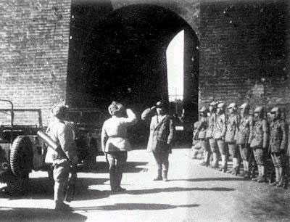
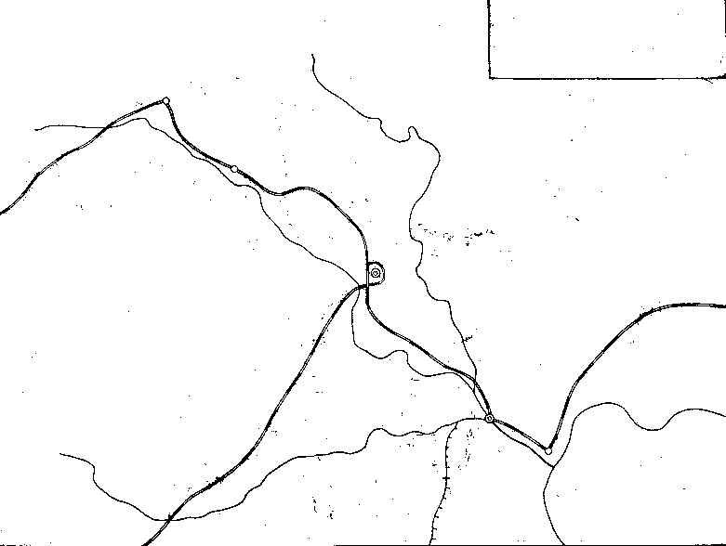
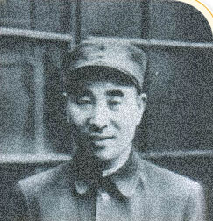
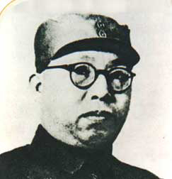
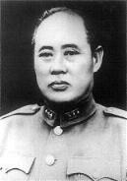
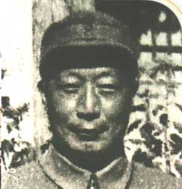
平津战役（1948.11.29--1949.1.31)
张家口
瓮中捉鳖
新保安
北平
分割包围
林彪
罗荣桓
聂荣臻
先打两头
后取中间
天津
塘沽
1949年1月，国民党军司令傅作义接受改编，
北平和平解放。

Slide 27
为什么和平解放北平？
（1）和平民主是当时的大势所趋，民心所向。
（2）可避免不必要的伤亡，保障了北平人民的生命财产安全，保护了古都的文物，避免战争的破坏。
（3）不战而屈人之兵是兵家所推崇的上策，有利于进一步瓦解敌人。（傅作义部接受和平改编为其他战场的国民党将领倒戈率部转向人民的一方，提供了良好的范例。）

Slide 28
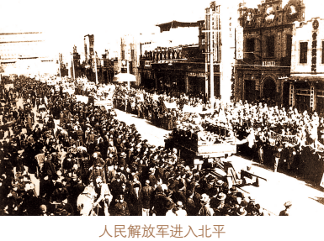
（4）意义：1949年1月，北平和平解放，平津战役胜利结束。至此，华北全境解放。

Slide 29
3.三大战役的历史意义
三大战役共歼灭和该改编国民党军队150多万，国民党军队的主力基本被消灭，大大加速了人民解放战争在全国的胜利。

Slide 30


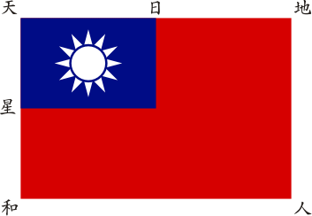
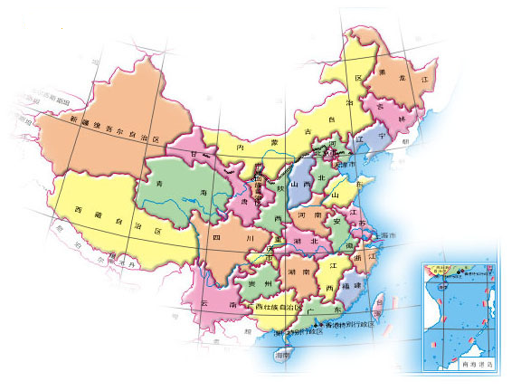
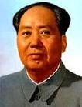
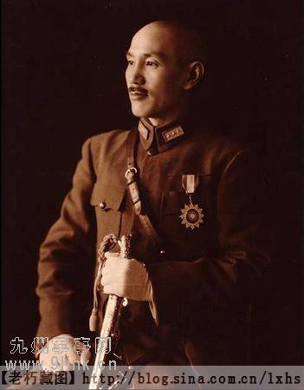
4、渡江战役
国共划江而治，好不好…
南京
不行…一定要打倒蒋介石，解放全中国！

Slide 31
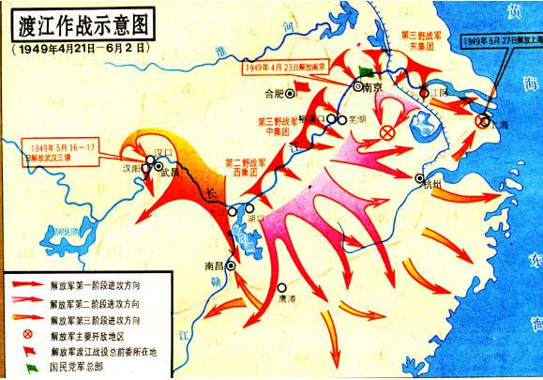
渡江战役
1927、4--1949、4、23
解放战争胜利
1949、4、23（22年）
南京
追歼国民党残余军队
百万雄师过大江
国民党残余退往
台湾

Slide 32

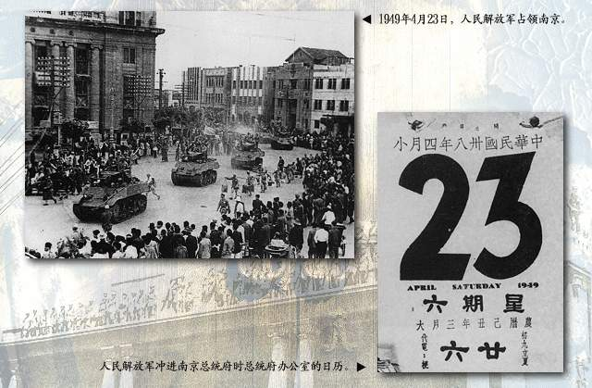
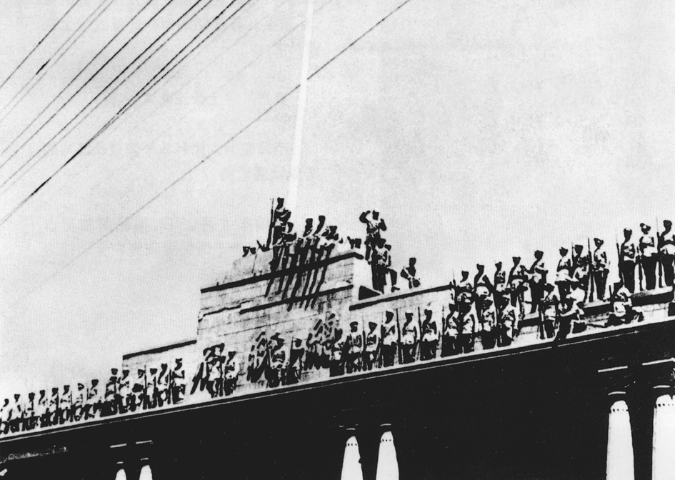
统治中国22年的国民党政权垮台了
(1927—1949)
被定格的日历
七律·人民解放军占领南京
钟山风雨起苍黄，百万雄师过大江。
虎踞龙盘今胜昔，天翻地覆慨而慷。
宜将剩勇追穷寇，不可沽名学霸王。
天若有情天亦老，人间正道是沧桑。
人民解放军占领南京国民政府总统府

Slide 33
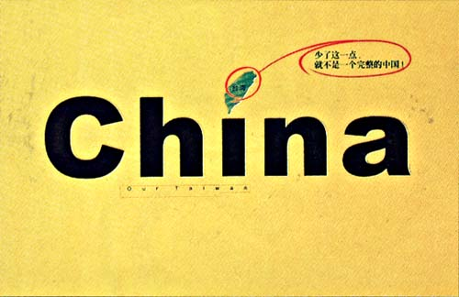
祖国的统一大业尚未完成！！！

Slide 34
课
后
练
习
1.下列战役中解放东北全境的是（ ）
A.辽沈战役 B.平津战役
C.淮海战役 D.渡江战役
2.平津战役中和平解放的城市是（ ）
A.上海 B.南京
C.武汉 D.北平
3.国民党政权垮台的标志是人民解放军攻占（ ）
A.北平 B.南京
C.武汉 D.上海
A
D
B

